Slide 1
PLANIFICACIÓN CLASES VIRTUALES SEMANA N° 20 FECHA : 11- agosto-2020
Colegio Jean Piaget
Mi escuela, un lugar para aprender y crecer en un ambiente saludable

Slide 2
ASIGNATURA /CURSO | Artes Visuales 2° Básico
NOMBRE DEL PROFESOR/A | Alicia Cuellar
OBJETIVO DE APRENDIZAJE PRIORIZACIÓN NIVEL 1 | Expresar y crear trabajos de arte a partir de la observación del: entorno natural: ­figura humana y paisajes chilenos entorno cultural: personas y patrimonio cultural de Chile entorno artístico: obras de arte local, chileno, latinoamericano y del resto del mundo. (OA 1)
INDICADORES DE EVALUACIÓN PARA OA | Describen observaciones de imágenes y obras de arte de personas, del entorno, de otros ámbitos y paisajes chilenos. Expresan emociones e ideas por medio de esculturas y collages, entre otros, con los temas de personas. Crean pinturas, esculturas y collages expresivas con el tema de personas, del entorno, de otros ámbitos y paisajes chilenos.
CONTENIDO /HABILIDADES | Expresión de emociones e ideas por medio de trabajos de arte, usando procedimientos de collage y escultura. Comunicación de lo que sienten piensan y prefieren frente a obras y trabajos de arte usando diferentes medios.
OBJETIVO DE LA CLASE | Realizar collage de un paisaje basado en la observación de parques nacionales.
EVALUACIÓN | Ticket de salida

Slide 3
Reglas para una buena clase
Puntualidad
Tener materiales solicitados
Ser respetuoso con el profesor y sus compañeros
Mantener micrófono apagado
Mantener cámara encendida(solo si el alumno quiere)
Dudas o consultas a través del chat
Estar atento a la clase online

Slide 4
Inicio Activación Conocimientos Previos
RECORDEMOS
¿Qué lugares de Chile conoces?
¿Qué paisaje te gusta más?

Slide 5
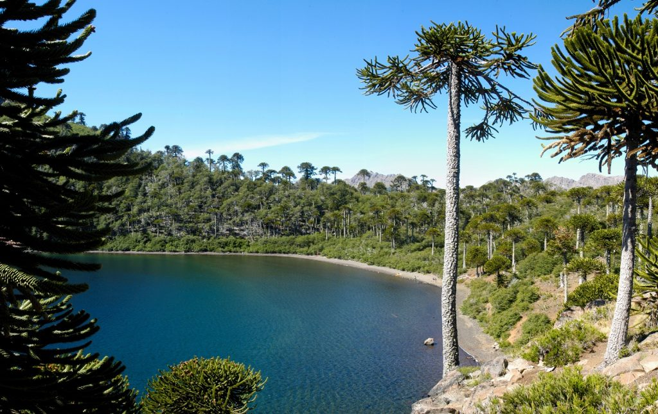
PAISAJES NATURALES
Algunos ejemplos de paisajes naturales son: los parques (áreas naturales poco transformadas por la mano del hombre, las cuales, ya sea por su belleza, representatividad de sus ecosistemas, singularidad de su flora o fauna, poseen valores estéticos, educativos, entre otros, cuya conservación merece ser llevada a cabo)

Slide 6
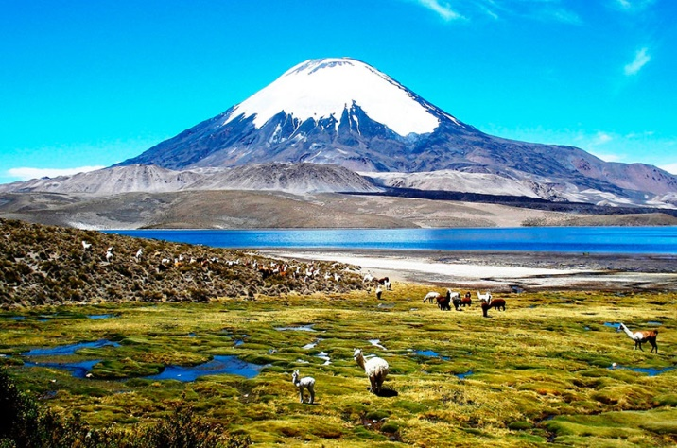
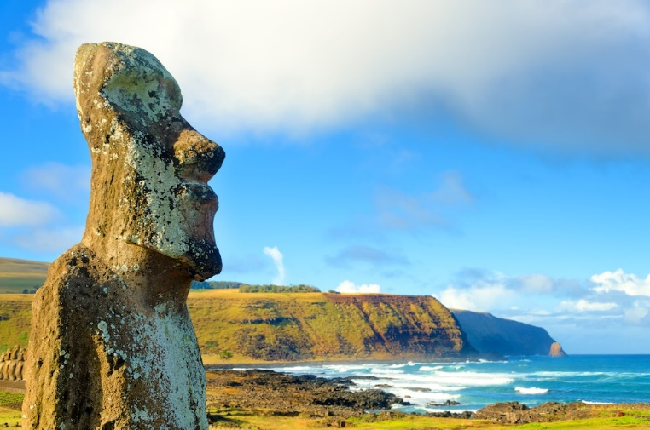
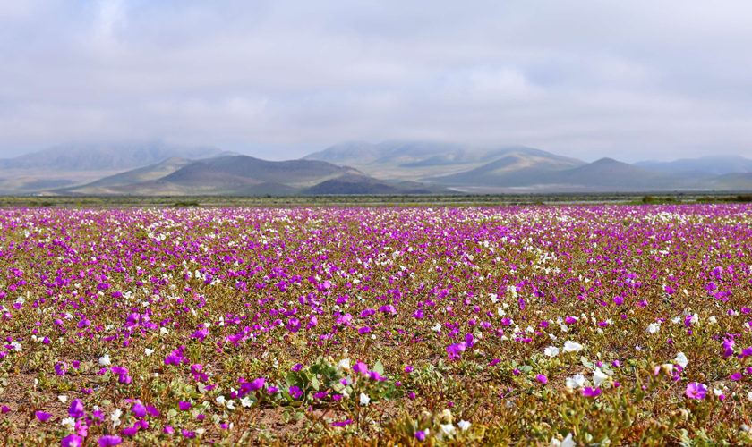
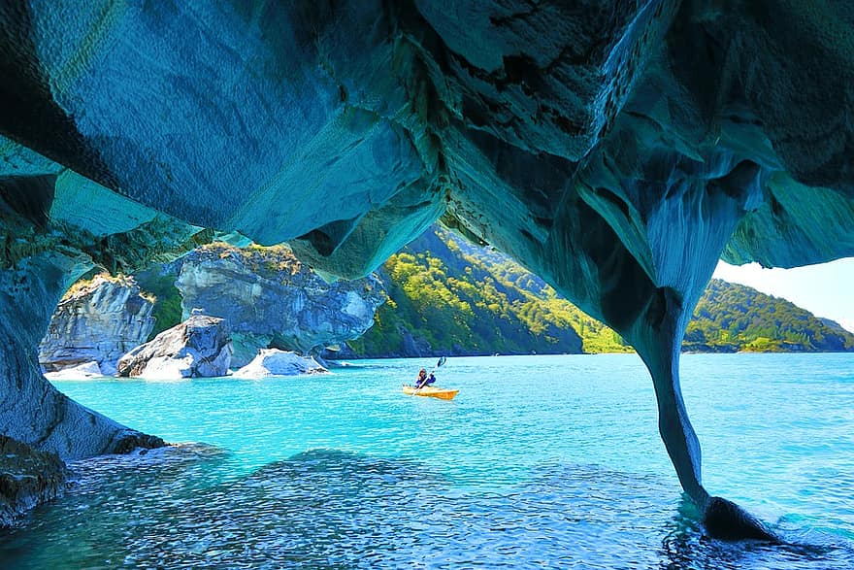
EJEMPLOS

Slide 7
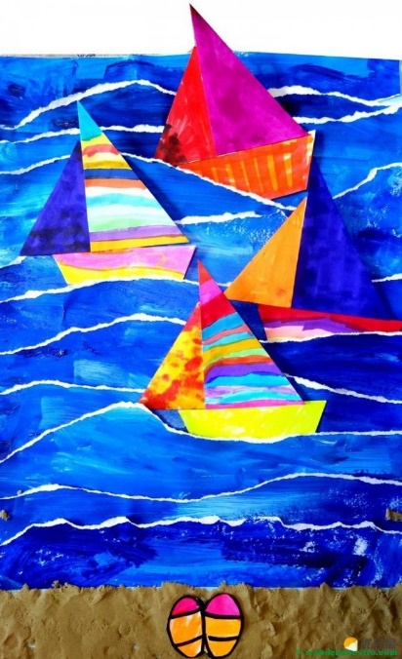
ACTIVIDAD
Según lo visto en clases debes:
Escoger un paisaje de nuestro maravilloso país.
Dibujarlo en tu cuaderno o croquera.
Recortar pedacitos pequeños de papel lustre, revista o diario (elección)
Comenzar a rellenar.

Slide 8
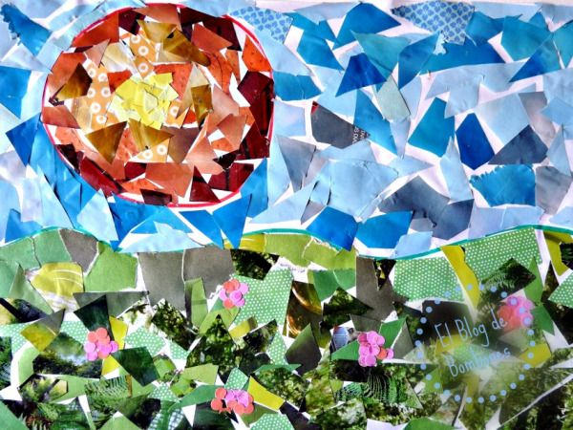
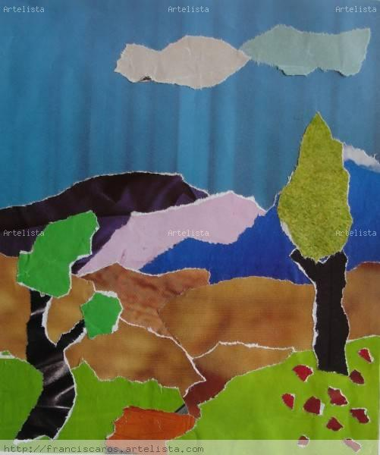
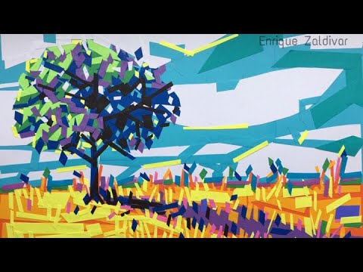
EJEMPLOS A TRABAJAR

Slide 9
PAUTA DE EVALUACIÓN
INDICADORES | LOGRADO (3PTS) | MEDIANAMENTE LOGRADO (2 PTS) | POR LOGRAR (1PTO) | TOTAL
¿Qué tipo de paisajes podemos encontrar en Chile? | El alumno reconoce los paisajes de la zona norte, centro y sur de nuestro país | El alumno solo reconoce algunos paisajes de nuestro país | El alumno no reconoce paisajes de nuestro país
¿En qué se diferencia el paisaje de la zona norte y sur de nuestro país? | El alumno logra identificar diferencias entre las dos zonas | El alumno solo identifica una zona de nuestro país | El alumno no logra identificar ninguna zona de nuestro país
¿Qué quiero expresar con mi trabajo? | El alumno identifica todas las experiencias y sentimientos de su obra | El alumno solo identifica algunas formas de expresión | El alumno no identifica ninguna forma de expresión de su obra

Slide 10
TICKET DE SALIDA
ASIGNATURA Artes Visuales
SEMANA 20
CIERRE
Nombre: _______________________________________
1) ¿Qué tipo de paisajes podemos encontrar en Chile?
2) ¿En que se diferencia el paisaje de la zona norte y sur de nuestro país?
3) ¿Qué quiero expresar con mi trabajo?
Enviar fotografía de este ticket de salida al:
Correo: Alicia.cuellar@jean-Piaget.cl

